Slide 1


МУНИЦИПАЛЬНАЯ ШКОЛА НАСТАВНИЧЕСТВА «Школа педагогического мастерства» Дальнереченского городского округа
«Молодые педагоги на пути к успеху»
2022 – 2023 учебный год

Slide 2
Наставничество
семинар-практикум
Изучение Распоряжения Министерства просвещения Российской Федерации № Р-145 от 25 декабря 2019 г, «Об утверждении методологии (целевой) модели наставничества обучающихся для организаций осуществляющих образовательную деятельность по общеобразовательным, дополнительным общеобразовательным и программам среднего профессионального образования, в том числе с применением лучших практик обмена опытом между обучающимися».
Разработка и утверждение программы наставничества.
Разработка и утверждение «дорожной карты» Муниципальной школы наставничества «Школа педагогического мастерства»

Slide 3
Анкетирование молодых специалистов №1
1. Нравиться ли Вам работать в данном образовательном учреждении? Почему?..........................................................................................
2. Чаще всего, с каким настроением Вы идете на работу?
3. На Ваш взгляд, Вы готовы к профессиональной деятельности?
4. Оцените уровень Вашей подготовленности по пятибалльной системе.
5. С какими трудностями Вы встретились в первый год своей работы?
6. Какие условия созданы педагогическим коллективом и администрацией, чтобы Вы чувствовали себя комфортно?
7. Как складываются Ваши отношения с коллективом?

Slide 4
Основной этап: «Молодые педагоги на пути к успеху»
Региональный семинар «Сетевое взаимодействие как эффективная форма реализации…»
Деловая игра «Погода в школе» (Знакомство. Какой Я?)
Работа по направлениям
«Педагогический дебют-2022» (муниципальный, региональный)
Региональный проект «Сетевые наставнические команды» (Ракушка Добра)

Slide 5
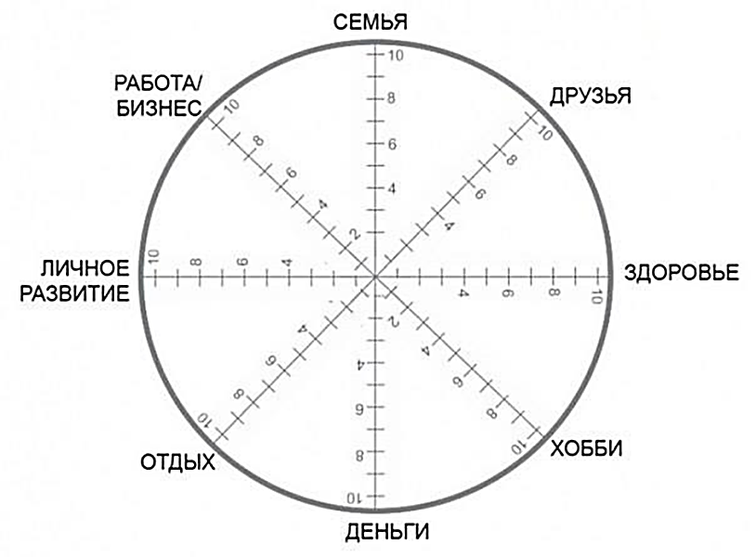
Педагогическая площадка
"Гореть, но не сгорать" - тренинг
Колесо Жизни
Светить всегда, светить везде,
До дней последних донца,
Светить — и никаких гвоздей!
Вот лозунг мой — и солнца!
В.В.Маяковский
Краевая научно-практическая конференция «Старт в профессию»
Межведомственный проект «Учебный день в библиотеке». (совместный проект (культура + образование))
Муниципальный этап конкурса «Формула успеха»
Региональный конкурс наставнических практик «Формула успеха-2023»
(3 участника, 1 участник- диплом)

Slide 6
"Педагогический старт"
Работа по направлению
Мастер-класс от педагогов-наставников
(требования к современному уроку, функциональная грамотность)
Краевой фестиваль «Педагогический десант- 2023»
(обмен творческими находками)
Краевой фестиваль наставнических практик -2023
Вебинар: «Эффективные практики инновационных форм наставничества: опыт Приморского края»
«Обобщение опыта наставников Приморского края: итоги регионального конкурса»
Межмуниципальный слёт рабочей молодёжи северных территорий Приморского края «Приморье – территория молодых профессионалов»

Slide 7
Работа по направлению "Шаги навстречу"
Конкурсы, фестивали, акции совместного творчества «Учитель, ученик, семья»
Учителю необходимо изучить способности ученика, его способности, в чём он может быть успешен. Создать для него ситуацию успешности и повысить авторитет в глазах учеников. Для этого нужно попросить ученика научить других тому, что он умеет делать хорошо. При этом поддерживать его в процессе. Провести мастер-класс.

Slide 8
Работа по направлению "Я в моменте"
Конкурс-выставка фотографий молодых педагогов муниципальных образовательных организаций города Дальнереченска «Я в моменте».
«Секрет карьеры» (фотографии, изображающие автора за работой: проведение уроков и занятий, работа с документацией, родителями и т.п.);
«В объективе дети» (фотографии, отражающие детское творчество, деятельность педагога совместно с детьми: внеурочные мероприятия, развлечения, утренники и т.п.);
«Источник вдохновения» (фотографии, изображающие хобби и увлечения педагога, источники вдохновения за пределами профессии).
Лучшие фотоработы были представлены на форуме молодых педагогов образовательных организаций города Дальнереченска.

Slide 9
Заключительный этап
Анкета №2
«Педагогические риски и потенциальные возможности каждого» (круглый стол)
Региональная конференция «Открытая школа наставничества: мой первый педагогический проект»
Форум «Педагогические горизонтали ДВ-2023»

Slide 10
Анкетирование молодых специалистов № 2
1. Какие чувства Вы испытываете в период адаптации (в первое время работы в УДО)?
2. Изменилось ли Ваше отношение к выбранной профессии после начала Вашей профессиональной деятельности?
3. Что делается в образовательном учреждении для молодых педагогов?
4. Испытываете ли Вы трудности в профессиональной деятельности?
5. Что для Вас является основными трудностями в процессе адаптации к новой социально-профессиональной деятельности?
6. Удовлетворяет ли вас уровень вашей профессиональной подготовки?
7. Каких знаний, умений, навыков или способностей вам не хватало в начальный период педагогической деятельности (допишите)?
8. Представляет ли для вас трудность (да/нет):
9. Каким формам повышения квалификации своей профессиональной компетентности отдали бы вы предпочтение (пронумеруйте в порядке выбора):
Спасибо за сотрудничество!

Slide 11
Кодекс наставника
Не приказывай.
«Вы должны», «Вам необходимо», «Вам нужно»
Не поучай.
«Если Вы послушали меня, то…», «Если Вы последовали моему примеру, то…»
Не подсказывать решения.
«На Вашем месте я бы …»
Не выносить суждений.
«Вы слишком мало внимания уделяете работе»
Не оправдывать и не оправдываться
«Вы организовали и провели урок не так уж плохо, как кажется на первый взгляд».
Не ставить «диагноз»
«Вам нельзя работать в школе», «Вы слишком эмоциональны».

Slide 12
Спасибо за внимание!

